Slide 1












Consejo
Versión del juego:
Tecnico
Escolar
Patrañas de
la NEM
4ª SESIÓN ORDINARIA
Nuevo
2024
4 h 45 min
HD
N.º 1 en series hoy
Un grupo de profes se reúnen después de un periodo vacacional en el que olvidaron cómo planear sus clases, por lo que deciden enfrentar juntos su mayor crisis como docentes…. Planear de acuerdo a las metodologías de la NEM.
Elenco: El Super, La Dire, Los Profes
Dirección: El Dire
Cine dramático, De intriga, Dudas y reflexión
DIRECTORES
CTE
ASESORÍA Y ACOMPAÑAMIENTO
CURSOS

Slide 2

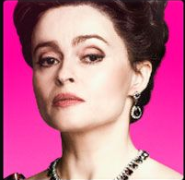
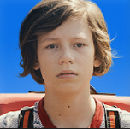
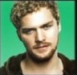
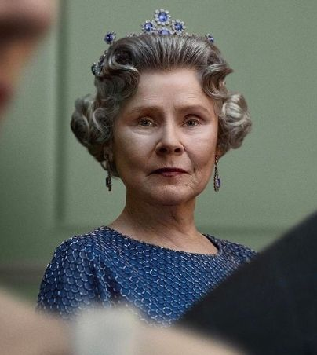
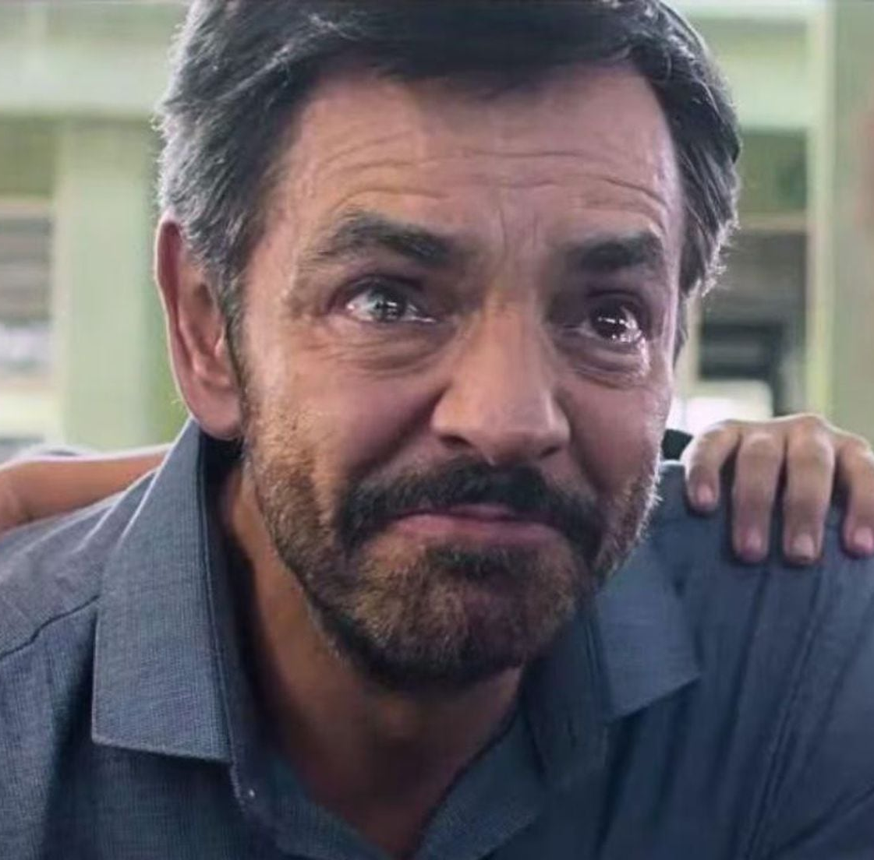

¿Quién está viendo ahora?
La super
Los practicantes
El PAAE_1
La jefa de sector
Los profes
Agregar perfil
ADMINISTRAR PERFILES
DIRECTORES
CTE
ASESORÍA Y ACOMPAÑAMIENTO
CURSOS

Slide 3

Prepara tus
Antes de comenzar ...
Palomitas
y disfruta el
CONSEJO TÉCNICO ESCOLAR

Slide 4




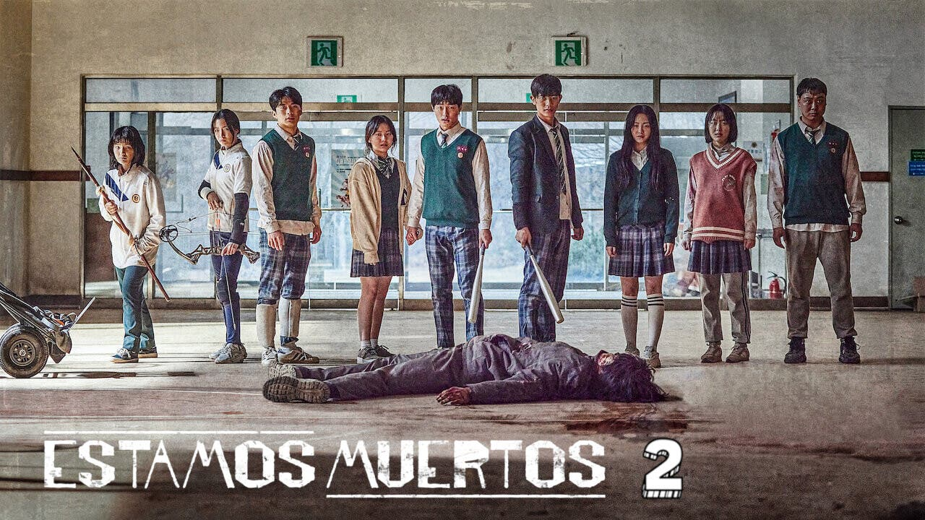
De acuerdo con las tendencias de NETFLIX, qué película describe mejor tu inicio de año como docente…
Viejo, pero aun con trucos por aprender y enseñar, entendiendo que muchas veces la edad pesa más en mi mente y mi disposición, que en mi verdadero potencial. Definitivamente soy todo un LEO…
Aunque el virus del temor por planear y cumplir con todo a la vez se apoderó de gran parte de nosotros (y aún sigue latente) luchamos por sobrevivir a lo que resta del ciclo escolar…. No todos saldremos bien librados, pero que sobreviva el más fuerte.
DIRECTORES
CTE
ASESORÍA Y ACOMPAÑAMIENTO
CURSOS

Slide 5


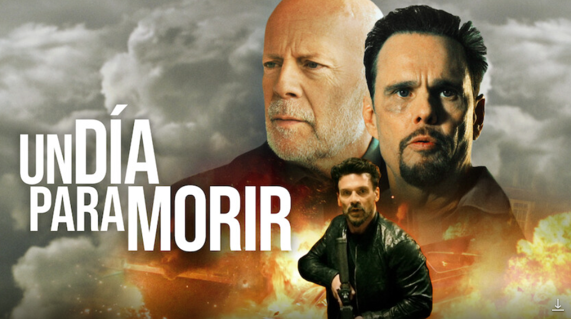
Vivir en un sistema educativo duro y complejo como el de la SEP jamás ha sido cosa fácil, pero algunos nos las ingeniamos para lidiar con los peces gordos y echar abajo lo que no debe seguir…La profe no era arisca; la NEM la hizo visca.
De acuerdo con las tendencias de NETFLIX, qué película describe mejor tu inicio de año como docente…
Arriesgado, atrevido y con una pizca de miedo… los días de planeación y CTE son el día perfecto para pensar si seguir o desistir... ¿podrán los profes de México librar estos días?...
DIRECTORES
CTE
ASESORÍA Y ACOMPAÑAMIENTO
CURSOS

Slide 6

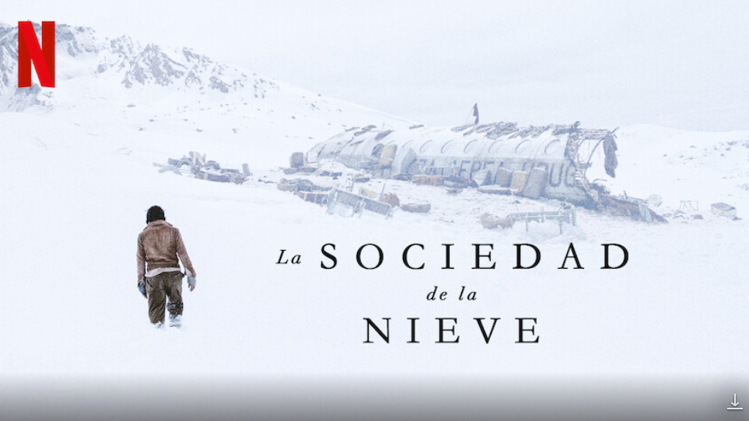

Lo que pintaba como un viaje a la revolución del trabajo en las aulas, terminó por impactarse en zonas, escuelas y personales varados en libros con exceso de actividades... Y en algunos colectivos, terminaron por comerse unos a otros…
De acuerdo con las tendencias de NETFLIX, qué película describe mejor tu inicio de año como docente…
A veces de profe, otras de amigo, pero siempre pensando que sueñan conmigo…
DIRECTORES
CTE
ASESORÍA Y ACOMPAÑAMIENTO
CURSOS

Slide 7


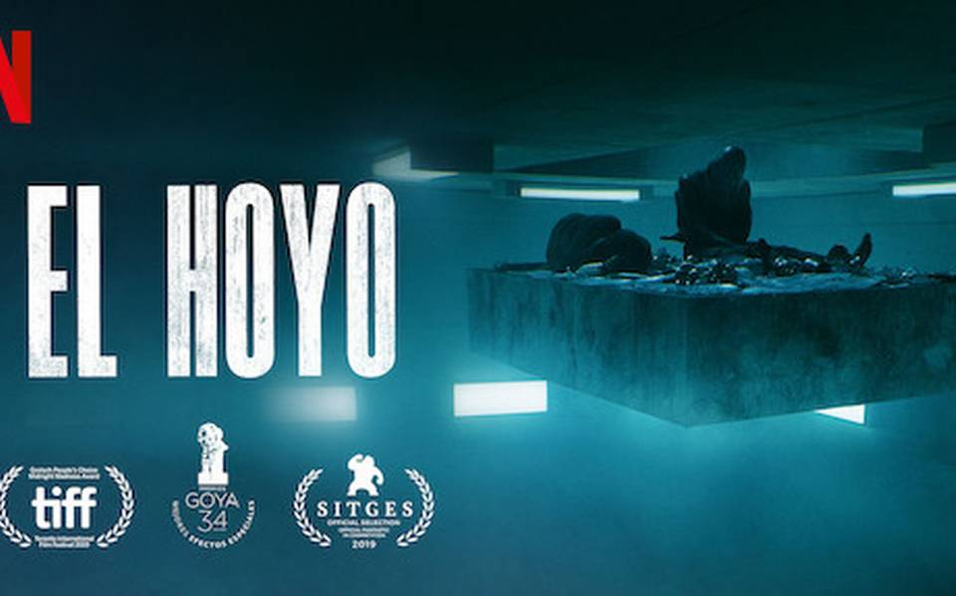
¿Revelar los secretos de los otros o quedarme callado?...
De acuerdo con las tendencias de NETFLIX, qué película describe mejor tu inicio de año como docente…
A veces avanzando con 3 o 4 proyectos por semana, otras veces con 2 por mes… pero todos en el mismo hoyo de la NEM. Al final, todo vuelve empezar… el 24-25 ya se asoma.
DIRECTORES
CTE
ASESORÍA Y ACOMPAÑAMIENTO
CURSOS

Slide 8




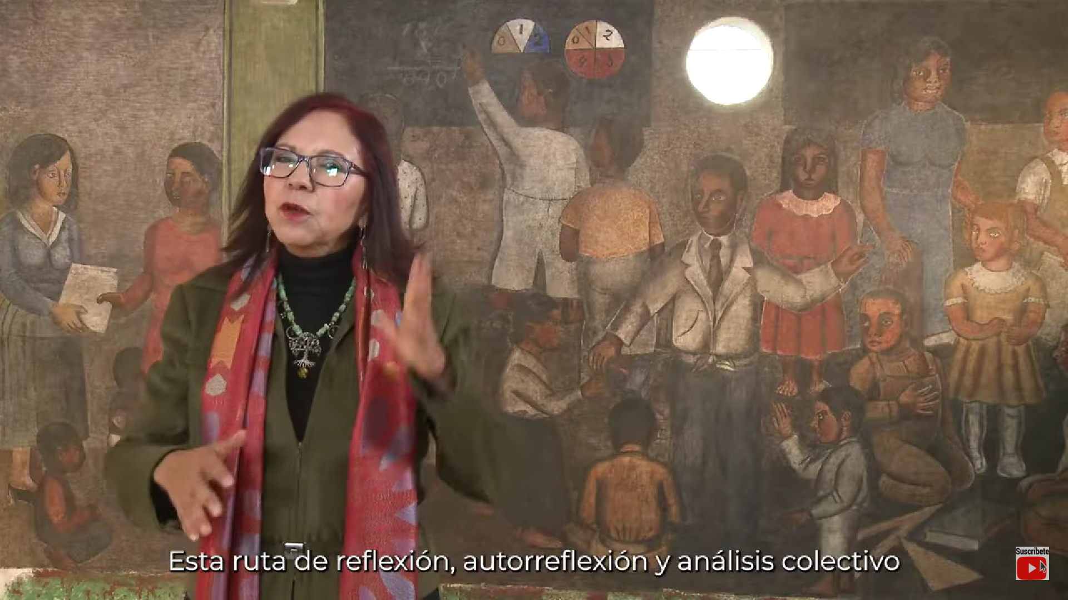




Consejo
S E R I E
DIRECTORES
CTE
ASESORÍA Y ACOMPAÑAMIENTO
CURSOS
Tecnico
Escolar
98% para ti
4ª Sesión ordinaria
2024
TV-PG
Adaptación al trabajo propuesto en las orientaciones para la 4ª sesión ordinaria del Consejo Técnico Escolar 2024.
Ver
Más info
Nuestra selección para tu escuela
5

Slide 9
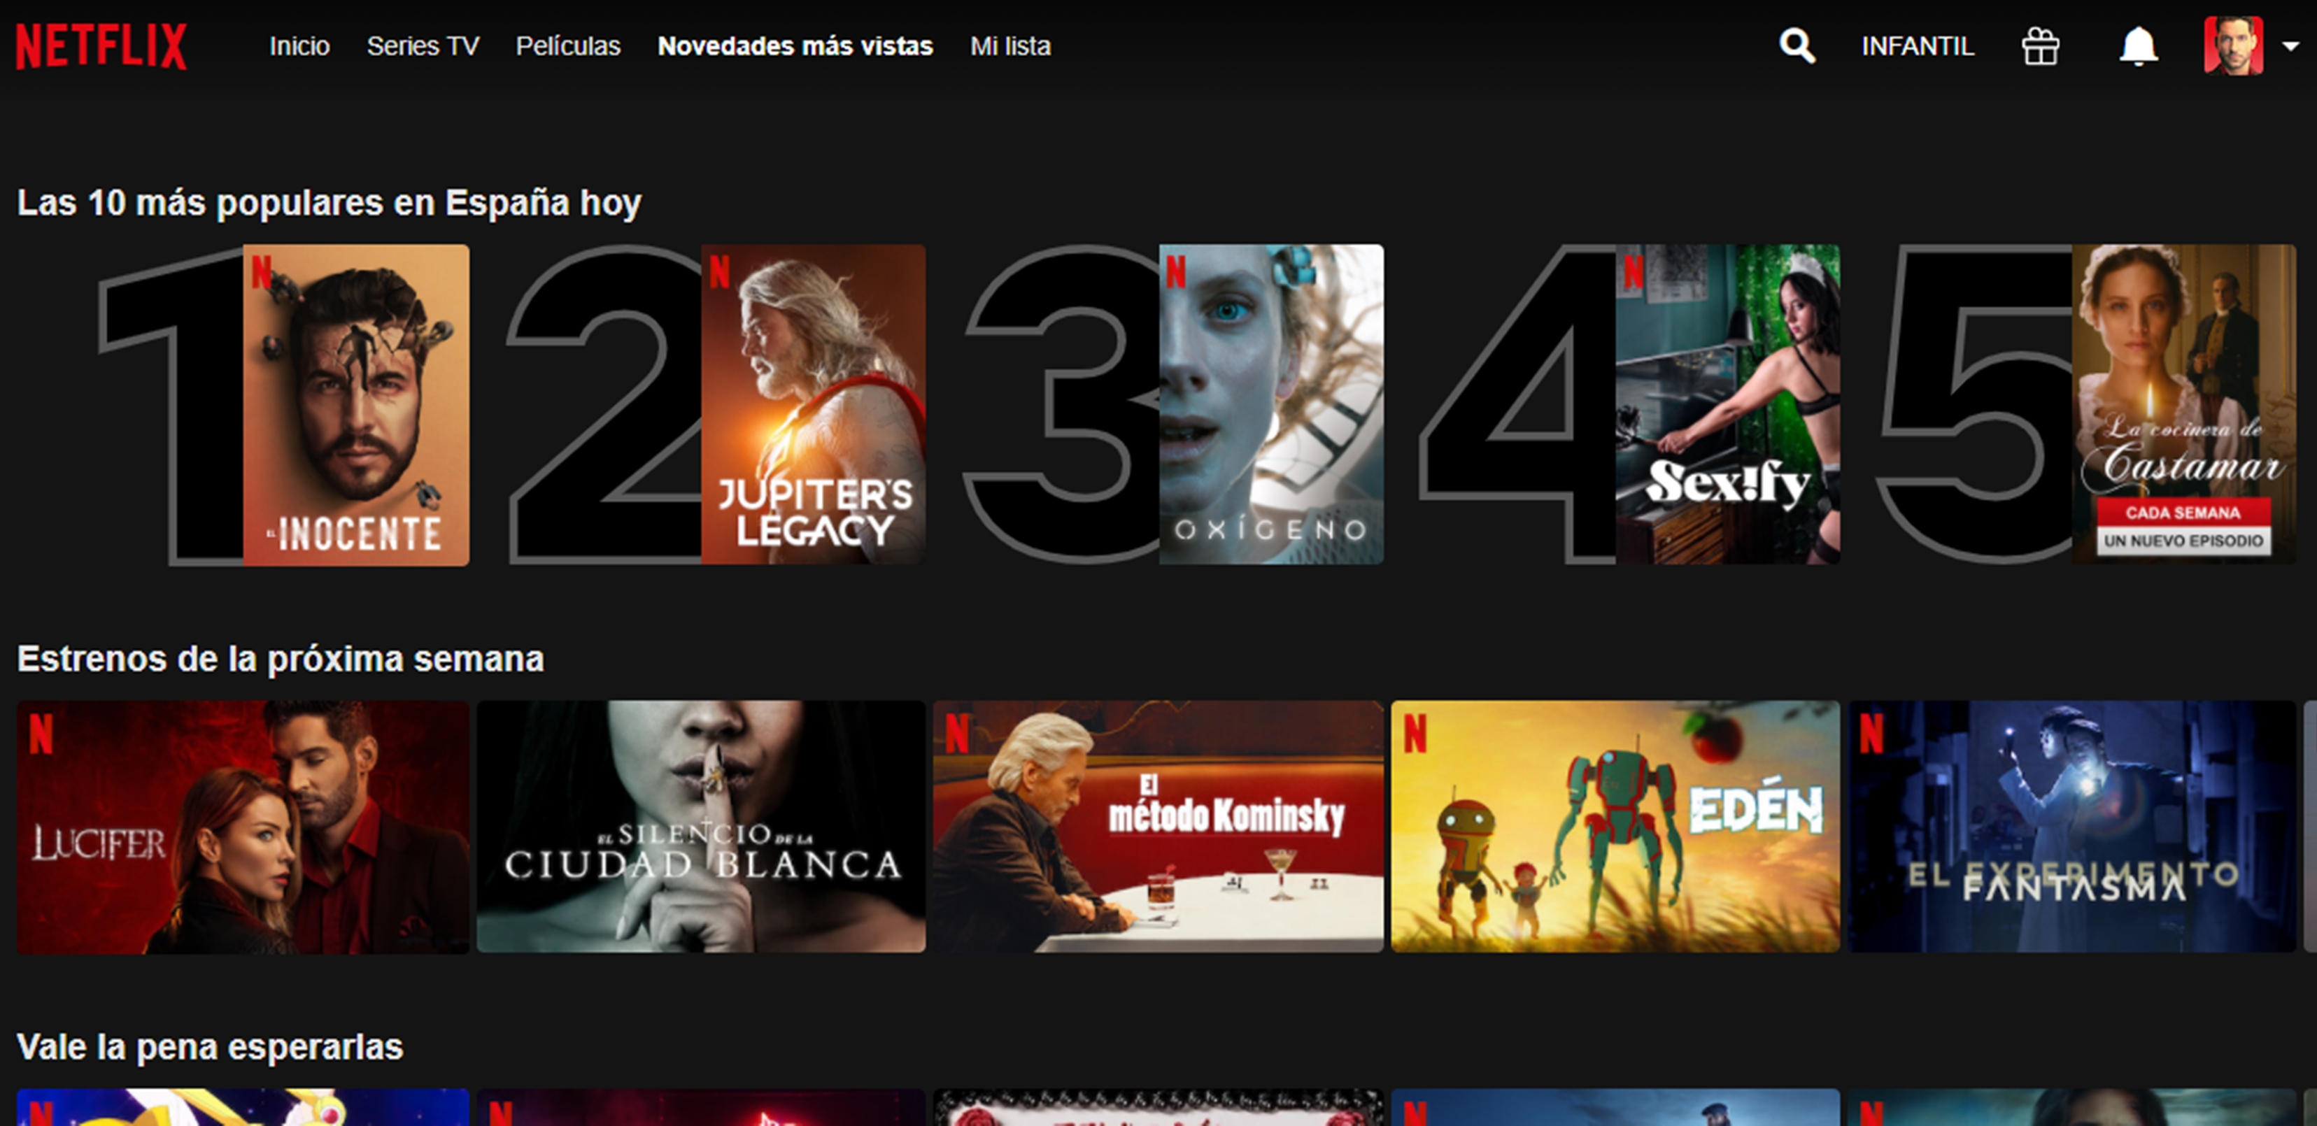

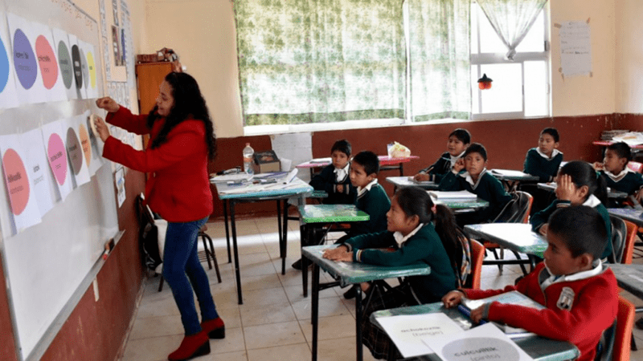
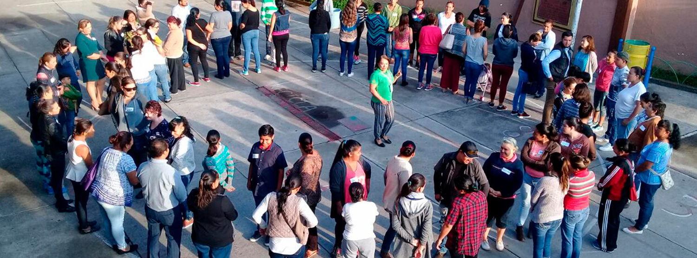
TEMAS A ABORDAR
Ajustes a la planeación DIDÁCTICA
2
Vínculo con LTG y materiales educativos
La transformación educativa
Escuela y comunidad
1
3
Gestión ESCOLAR
Asuntos particulares
DIRECTORES
CTE
ASESORÍA Y ACOMPAÑAMIENTO
CURSOS

Slide 10
Mensaje de
Bienvenida
35% para ti
4ª Sesión ordinaria
2024
TV-PG
La secretaria de Educación pública de México intenta una vez más captar la atención y el interés de todos los maestros del país ¿Podrá lograrlo, o seguirá latente en sus corazones su ex… Esteban Moctezuma? (Mocte bebé).
Ver
Más info
DIRECTORES
CTE
ASESORÍA Y ACOMPAÑAMIENTO
CURSOS

Slide 11
Propósitos para la sesión
1
Otorgar un sentido humanista a la práctica educativa, a partir del vínculo escuela-comunidad y sus implicaciones en la transformación educativa.
2
Considerar en el diseño de la planeación didáctica y de proyectos los rasgos que describen la realidad social en la que está inmersa la escuela y que están presentes en el Programa analítico.
Continuar a Netflix
DIRECTORES
CTE
ASESORÍA Y ACOMPAÑAMIENTO
CURSOS

Slide 12
1
La transformación educativa
Escuela y comunidad
DIRECTORES
CTE
ASESORÍA Y ACOMPAÑAMIENTO
CURSOS

Slide 13
¿Cuál de las 3 opciones es una de las razones por las que se coloca a la comunidad como foco de los procesos educativos?
a
b
c
DIRECTORES
CTE
ASESORÍA Y ACOMPAÑAMIENTO
CURSOS
El saber cómo delimitar el qué conocer no puede estar separado del para qué conocer, ni de las demás implicaciones de este acto, a las que ya me he referido. No hay, por eso mismo, especialistas neutros, “propietarios” de técnicas también neutras, en el campo de la organización curricular ni en ningún otro campo. No hay meteorologistas neutros para enseñar cómo enseñar neutramente historia o geografía, lengua nacional o matemáticas.
la escuela debe considerar los conocimientos y saberes socialmente construidos de la vida comunitaria por las y los estudiantes, así como el sentido que ellos le dan en el proceso de enseñanza y aprendizaje para discutir e inclusive problematizar el contenido del Plan y los Programas de Estudio a la luz de la realidad
concreta que viven.
Las comunidades de aprendizaje proporcionan un espacio en el que las familias participan y aprenden juntas. La participación de las familias y miembros de la comunidad, por lo tanto, se convierte en un recurso importante para mejorar la inclusión social.

Slide 14

Es necesario
sumar
S A B E R E S
15% para ti
4ª Sesión ordinaria
2024
TV-PG
Si la escuela es una invención Europea ¿conviene replicar el modelo académico en un contexto sumamente distinto?. La generación y la transmisión de conocimientos de la mayoría de las escuelas son pobres o no están vinculados con la realidad.
Ningún país ni ninguna sociedad puede mantener la ficción de estar preparando a las generaciones para una vida productiva y feliz. Reinventar la escuela contextualmente para que no sea una copia del primer invento será el gran reto actual. Reinventar la escuela con base en proyectos conjuntos relacionados con problemas específicos de la realidad es un deber. No puede haber conocimiento académico sin que haya jugado en ello el conocimiento de todos
DIRECTORES
CTE
ASESORÍA Y ACOMPAÑAMIENTO
CURSOS

Slide 15
INTERCAMBIEN PUNTOS DE VISTA…
¿De qué manera la transformación de las prácticas que se está impulsando, se relaciona con la realidad y el contexto en que se encuentra la escuela?
¿De qué manera la Nueva Escuela Mexicana propone cambiar la forma de aprender a partir del vínculo escuela y comunidad?
DIRECTORES
CTE
ASESORÍA Y ACOMPAÑAMIENTO
CURSOS

Slide 16
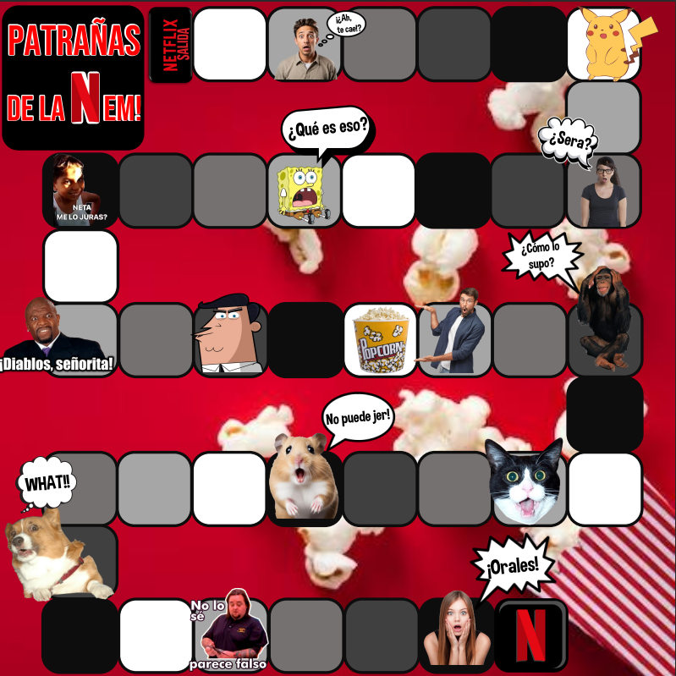

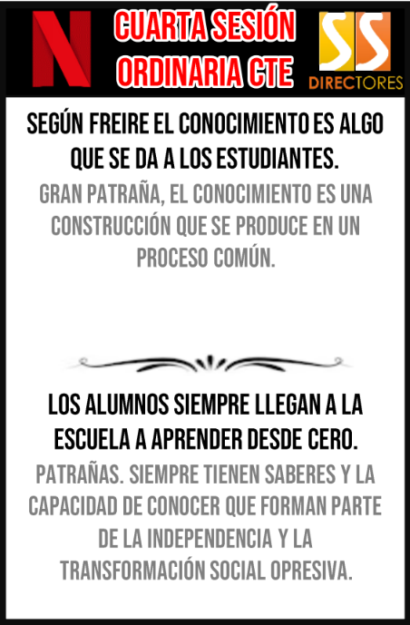

S E R I E
Patrañas de la
NEM
100%para ti
4ª Sesión ordinaria
2024
TV-PG
¿Puedes distinguir entre una verdad y una mentira? Descúbrelo en este apasionante juego de mesa en el que pondrán a prueba sus habilidades sociales…
Ver
Más info
DIRECTORES
CTE
ASESORÍA Y ACOMPAÑAMIENTO
CURSOS

Slide 17
2
Ajustes a la planeación DIDÁCTICA
Vínculo con LTG y materiales educativos
DIRECTORES
CTE
ASESORÍA Y ACOMPAÑAMIENTO
CURSOS

Slide 18

¿Cómo han incorporado la realidad del contexto de su comunidad?
¿En qué medida las actividades que proponen implican relaciones pedagógicas y prácticas docentes acordes a la propuesta de la Nueva Escuela Mexicana?
¿De qué manera el uso de los LTG o los materiales educativos propician que sus estudiantes pongan en juego sus saberes y analicen la realidad del contexto de su comunidad?
¿Cómo promueven elementos de transformación de la escuela y la comunidad?
DIRECTORES
CTE
ASESORÍA Y ACOMPAÑAMIENTO
CURSOS

Slide 19
3
Gestión ESCOLAR
Asuntos particulares

